Slide 1
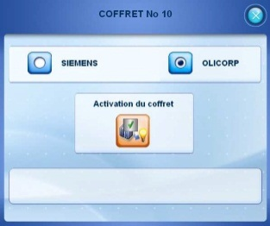
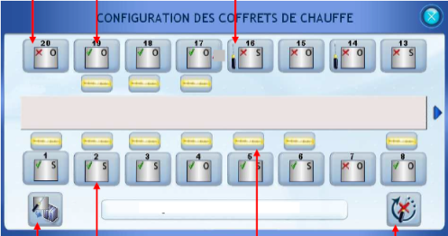
PCC VERSION V3.09
EFICIÊNCIA
Ref. 1024
DADOS CHAVE
Preço do orçamento:
BENEFÍCIOS
DESCRIÇÃO
10K €*
Continuação da produção apesar da falha de uma das caixas de aquecimento. Configuração, ativação e desativação de cada caixa de aquecimento de forma independente em uma nova página de tela.
Como a cibersegurança é essencial para sistemas de controle industrial, você pode migrar para a versão W10 HMI! Pergunte mais sobre nosso produto
Migração 1051_HMI para Windows 10
Em caso de falha do equipamento, existem duas opções para manter sua produção:
Ou a desativação da caixa não funcional com um ajuste correspondente do perfil de aquecimento para compensar a perda de capacidade de aquecimento.
Ou a substituição da caixa por uma equivalente: uma caixa Olicorps pode ser substituída por uma caixa Siemens sem a necessidade de qualquer alteração nos procedimentos automatizados.
Comentário: a seleção da caixa é possível apenas se a caixa estiver ativada e se nenhuma lâmpada estiver sendo usada no forno em questão.
Estimativa de retorno:
A definir
Tempo de instalação:
2 Dias-Homem
Parada da máquina:
1 Dias
*Esses dados são aproximados e não definitivos, dependendo da configuração da sua máquina.
Pode ser combinado com:
Não aplicável
Aplicação da máquina:
Blowers Universal

